Slide 1


Trang web bán hoa bằng PHP
Tên: Nguyễn Lê Thảo Quyên - 0950080137

Slide 2


Mục lục
Cơ sở dữ liệu
Giao diện
Kết luận
Demo

Slide 3
01. Cơ sở dữ liệu

Slide 4
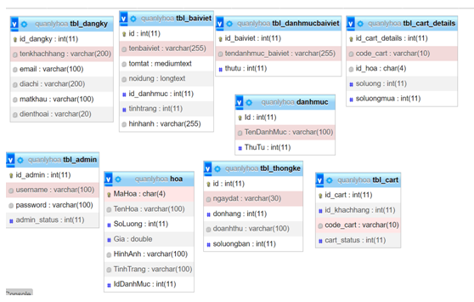

Slide 5
02. Giao diện

Slide 6
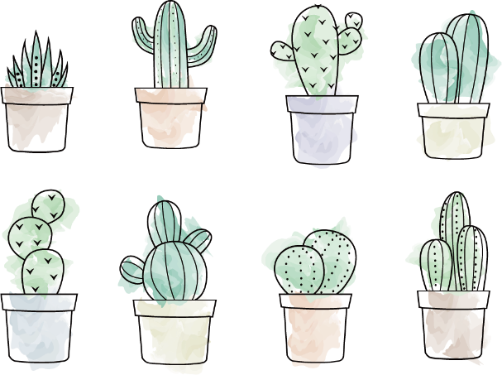

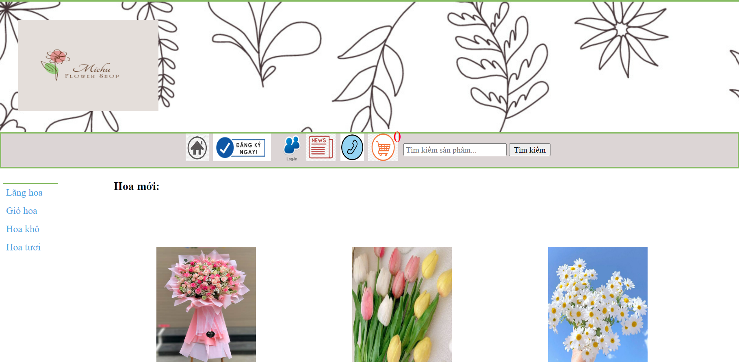

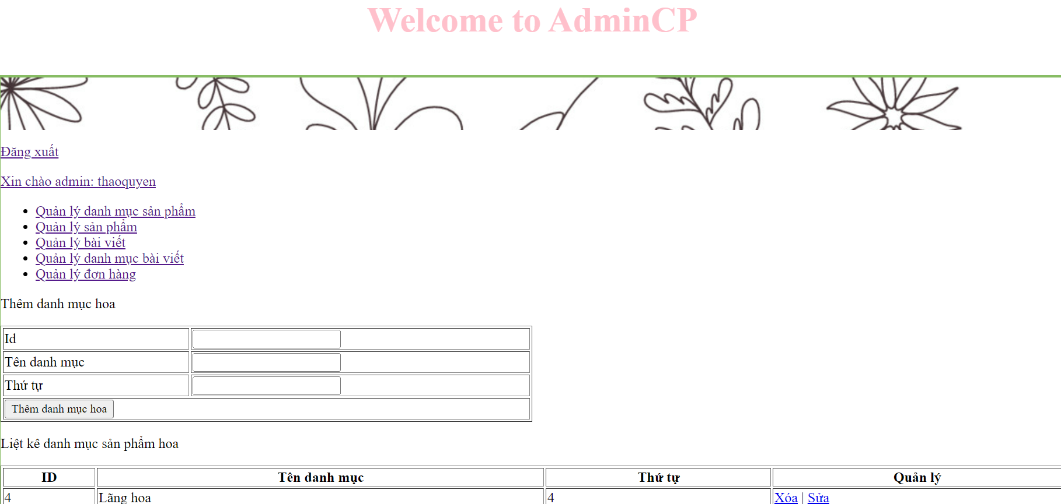


Slide 7
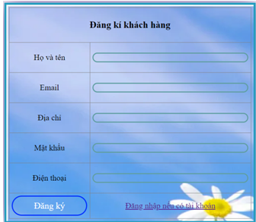
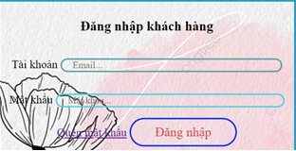
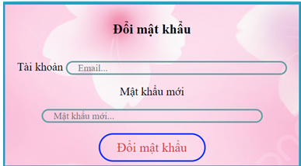
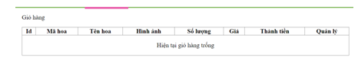
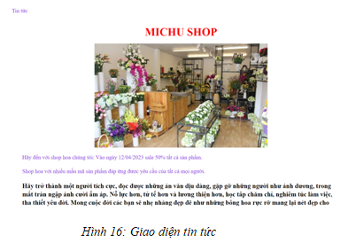
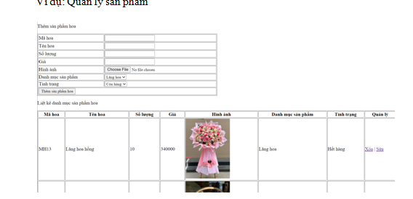

Slide 8
03. Kết luận
1 Phạm vi đồ án
Một trang web đơn giản phục vụ cho quá trình tìm hiểu học tập . Được triển khia trong 5 tuần.
Có các chức năng cần thiết như thêm, sửa, xóa sản phẩm
Đăng nhập đăng kí, quản lý đơn hàng và thống kê,…
2 Những điều mới so với những đồ án đã có
+ Tự tạo cơ sở dữ liệu
+ Tự thiết kế trang web, chức năng
+Tự chọn đề tài tự do

Slide 9
3 Những gì làm được:
+ Làm được đăng kí,đăng nhập, đăng xuất cả trang admin và trang web
+ Thêm xóa sửa tìm được sản phẩm
+Có quản lý danh mục,sản phẩm, quản lý danh mục bài viết,bài viết, quản lý đơn hàng
+Tìm kiếm sản phẩm
+Có thêm vào giỏ hàng , nút giỏ hàng hiện số lượng có trong giỏ
+Thêm vào giỏ hàng sản phẩm đơn giá sẽ được tính toán update.
+Đổi mật khẩu
+Có trang tin tức, liên hệ + Quản lý hàng trong kho nếu mua quá số lượng hàng trong kho sẽ không bán
4. Những gì chưa làm được
+Chức năng thanh toán không đa dạng
+ Ở trang admin còn hiện bảng nhiều
+Trang liên hệ , thông tin còn đơn giản
+Không có chức năng gửi thông báo qua gmail
+Giao diện không được đẹp
+Chức năng thống kê quản lý đơn hàng còn nhiều vấn đề

Slide 10
5 Hướng phát triển
+ Tạo thêm các phương thức thanh toán khác
+ In hóa đơn
+Thay đổi giao diện
+ Theo dõi đơn hàng vận chuyển
+Quản lý đơn hàng và thống kê theo các biểu đồ

Slide 11
04. Demo

Slide 12
THANK YOU

